Slide 1
Инвестиционный потенциал муниципального образования «Майнский район»
Майнский район

Slide 2
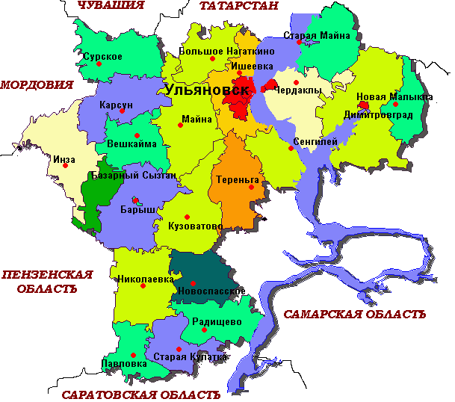
Логистические преимущества района
Территория района – 2 306 кв. км.
Расстояние до областного центра – 60 км. На севере район граничит с Цильнинским, на востоке с Ульяновским, на юге с Кузоватовским и Барышским, на западе с Вешкаймским и Карсунским, на северо-западе с Сурским районами области.
Расстояние до:
Москвы –860 км
Саранск -200 км
Казани –300 км
Пензы – 300 км
Самары – 320 км
Саратова- 460 км

Slide 3
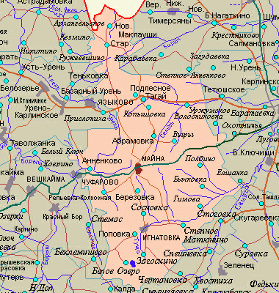
Земельные ресурсы
Рельеф территории района характеризуется возвышенной, волнистой, местами всхолмленной равниной, расчлененной мелкими реками, оврагами и балками на разные по величине водоразделы.
Общая площадь земель муниципального района составляет 230643 га, из них:
-земли сельскохозяйственного
назначения – 152029 га (65,9%),
-земли лесного фонда -65017 га (28,2%), -земли поселений – 10722 га (4,6%),
-земли промышленности, энергетики, транспорта, связи – 1565 га (0,07%), земли запаса -1383, га (0,06%).

Slide 4
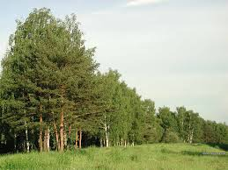
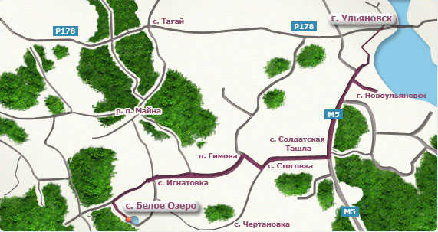
Лесные ресурсы
Общая площадь лесов составляет 65017 га или 28% территории района.
Основные лесообразующие породы:
мягколиственные 39,1 тыс. га, из них:
береза – 20,2 тыс. га, осина – 17,3 тыс. га;
хвойные 16,3 тыс. га, из них: сосна – 16,0 тыс. га;
- твердолиственные 8,4 тыс. га, из них: дуб – 8,3 тыс. га

Slide 5
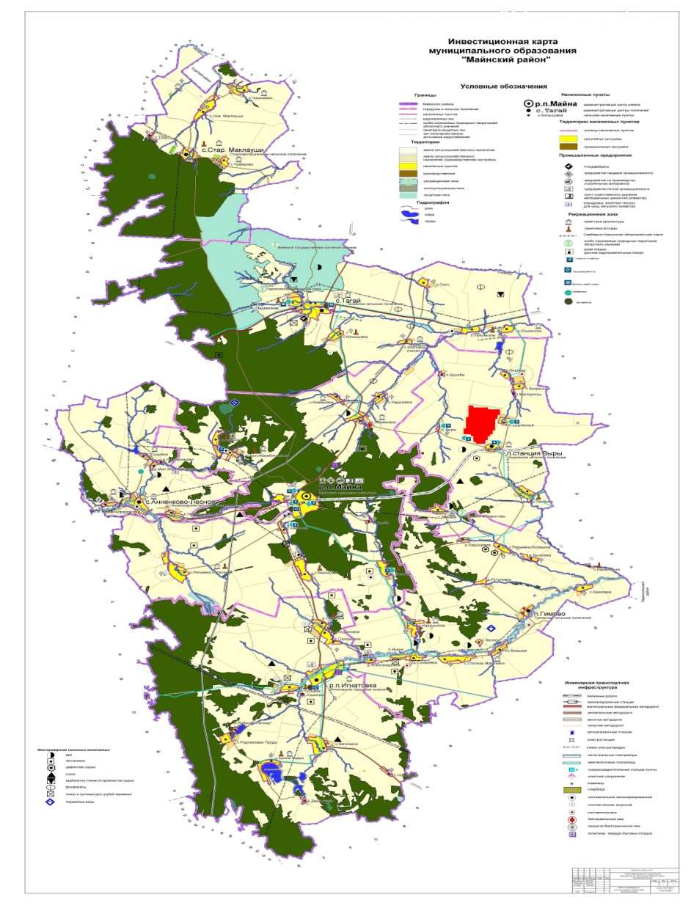
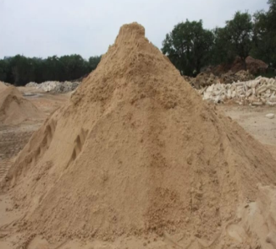
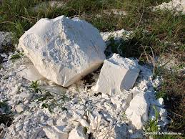
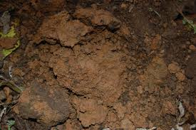
Минерально - сырьевые ресурсы
Полезные ископаемые в районе представлены в виде
глины, пригодной для производства кирпича – 3830 тыс. куб. м,
песка, для изготовления песчаных блоков – 3380 тыс. куб. м,
мела, используемого в цементном производстве – 158500 тыс. куб. м и для производства извести – 39880 тыс. куб. м,
цеолита – 308 тыс. куб. м.

Slide 6
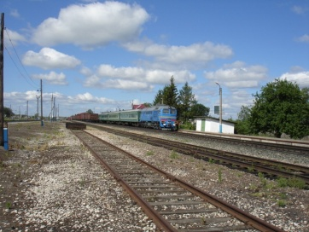
Инфраструктура района
Через район проходят
железнодорожные и
автомобильные коммуникации
общероссийского значения:
Ульяновское отделение
Куйбышевской железной
дороги;
-автотрасса Саранск-
Сурское - Ульяновск.

Slide 7
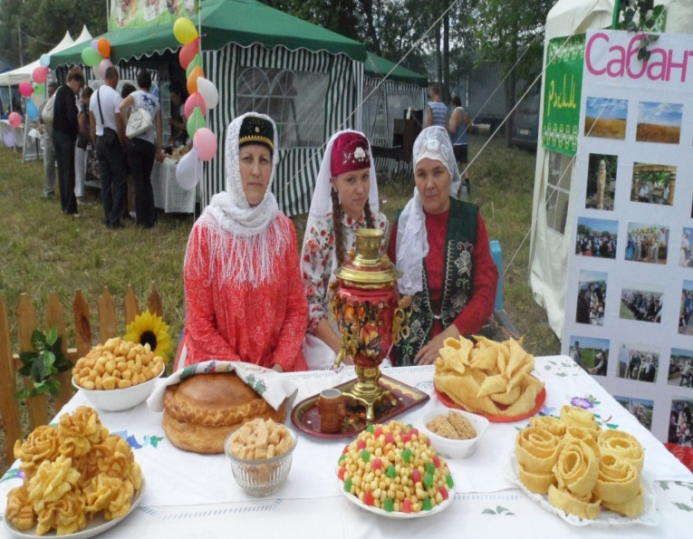
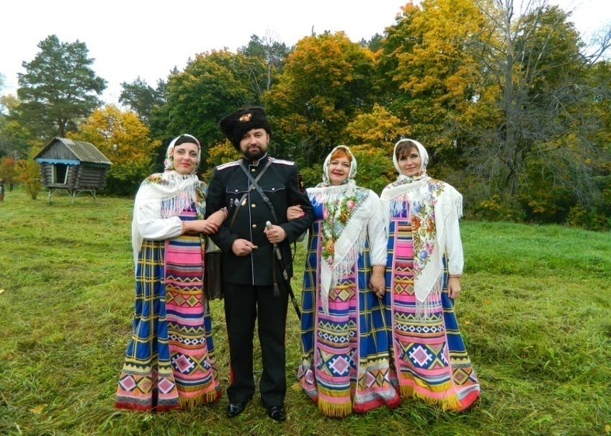
Плотность заселенности
Площадь района в
административных границах – 2306 км
Населенных пунктов – 64
Численность населения района – 22989 чел.
Структура населения:
Моложе трудоспособного – 16,2%
Трудоспособное – 55,10%
Старше трудоспособного – 28,70%
Русские -78%
Чуваши – 13%
Татары -6%
Мордва -1%

Slide 8
Экономический потенциал
2,2
Оборот организаций по всем видам экономической деятельности (млрд.рублей )
Отгружено товаров собственного производства, выполнено работ и услуг собственными силами (млрд.рублей )
1,4

Slide 9
Инвестиции
Инвестиции в основной капитал, тыс.руб.
Инвестиции в основной капитал на душу населения, руб.

Slide 10
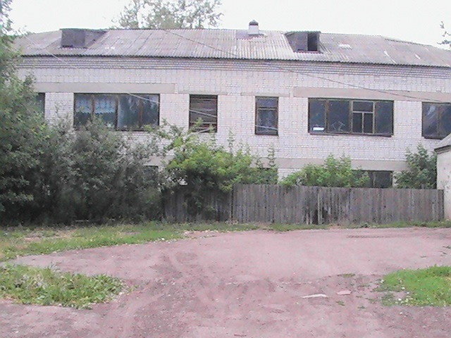
Здание нежилое 2-х этажное в р.п.Майна свободного назначения (торговля, услуги)
Адрес объекта: р.п.Майна, ул. Полбина, 5
площадь-725,4 кв.м
удаленность от жилых домов- 0,05 км
ближайшая ж/д станция- 250 м
до трассы федерального значения Ульяновск –Саранск 25 км
энергоснабжение: высоковольтная линия ТП 110/10-6,3 МВТ,
водоснабжение- есть
газоснабжение- есть возможность подключения
(бывшее здание типографии, муниципальная собственность)

Slide 11
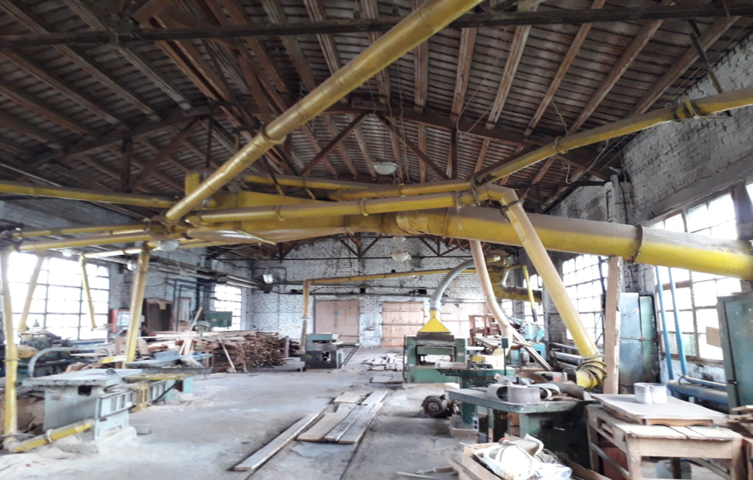
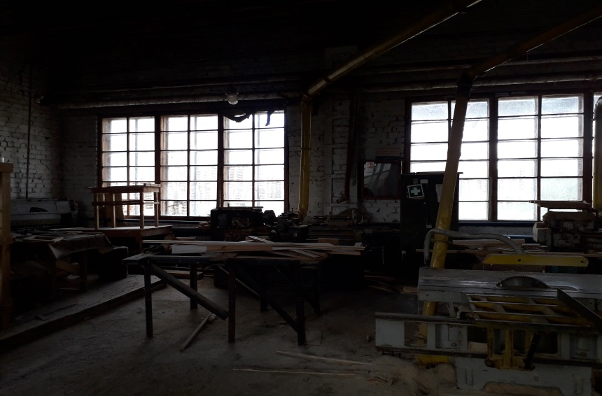
Комплекс зданий и сооружений деревообрабатывающего производства (бывший Лесокомбинат)
Адрес объекта:
р.п.Майна, ул. 1-я Колхозная, д.84
площадь территории- 60840 кв.м.
площадь произв.здания -2500 кв.м.
- кад.номер площадки 73:07:050206:108
удаленность от жилых домов- 0,05 км
ближайшая ж/д станция- 150 м
- до трассы федерального значения 25 км
Ульяновск-Саранск - 25 км.
энергоснабжение: расстояние до
границы участка- 250м, ВЛ-10кВт
водоснабжение- на площадке
газоснабжение- на площадке
(частная собственность, в здании имеется деревообрабатывающее оборудование, возможна продажа.)

Slide 12
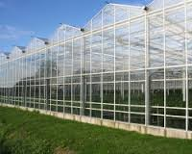
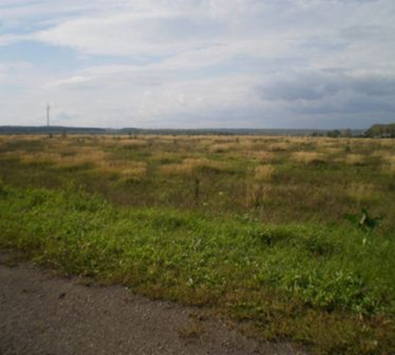
Бизнес идеи и предложения
к инвестированию
Строительство тепличного комплекса
Площадь – 5-7 га.
Месторасположение площадки:
Ульяновская область, р. п. Майна
Расстояние до жилых домов- 0,05 км,
Расстояние до пруда (пос.Сельхозтехника)
- Расстояние до промышленного предприятия- 0,2 м.
- Расстояние до областной трассы Ульяновск –Саранск-Москва – 25 км.
-Растояние до ж/д станции – 1 км
- Электроснабжение- высоковольтная линия- 10КВ
Доступная мощность (КВт) 800 КВА
- Газоснабжение- тркбопровод высокого давления (сталь), диаметр 159 мм, мощность 6 кгс/кв.см.
- Водоснабжение- расстояние от границы участка 0,15 км., водопровод, диаметр 150 мм,50 л/с
(муниципальная собственность, срок оформления земельного участка инвестору – 90 дней, аукцион

Slide 13
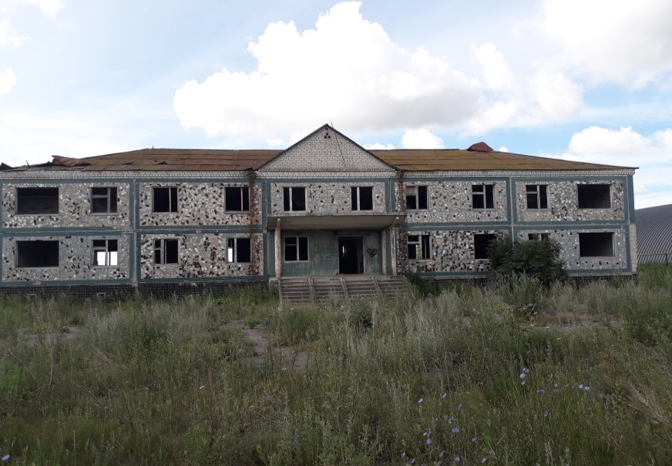
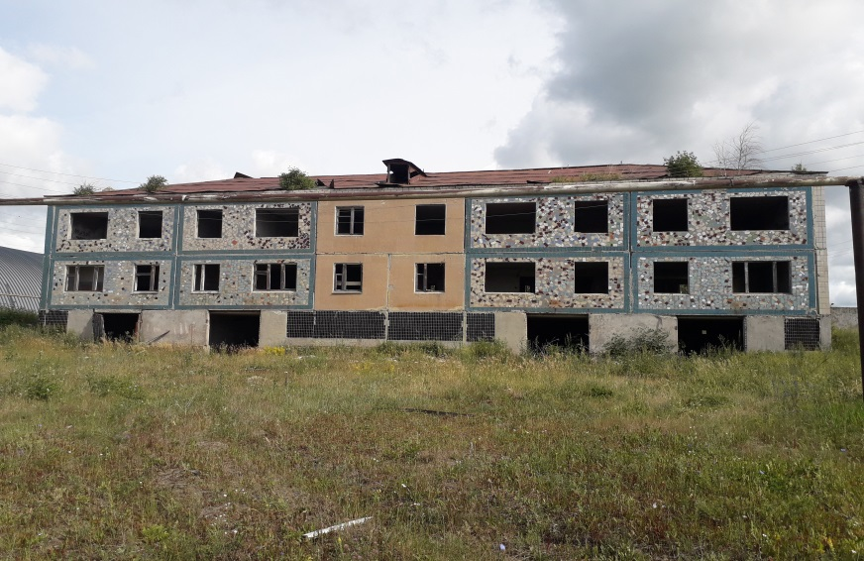
Административное здание Возможно оборудование помещения общественного питания или социального бизнеса ини
- Адрес объекта:
с.Вязовка, ул.Школьная 12
Площадь площадки -10 116 кв.м
удаленность от жилых домов- 500 м
удаленность от населенного пункта:
р.п. Майна-10 км., г.Ульяновск- 80 км.
ближайшая ж/д станция- 10 км
до трассы федерального значения Ульяновск –Саранск 35 км
энергоснабжение: высоковольтная линия ТП 110/10-6,3 МВТ,
водоснабжение- на площадке
газоснабжение- есть возможность подключения

Slide 14
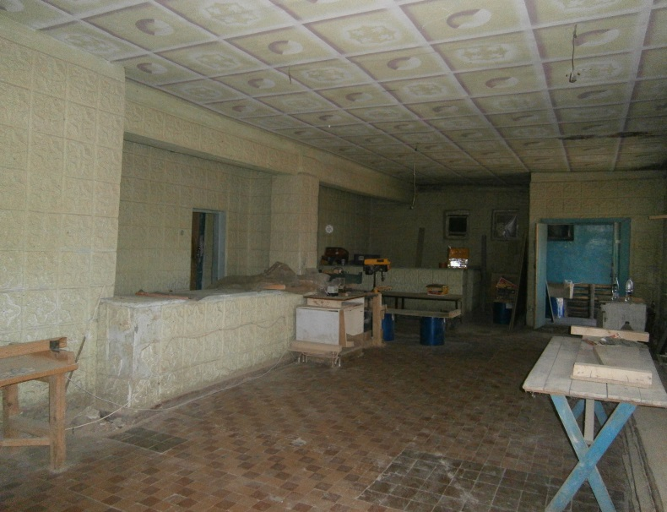
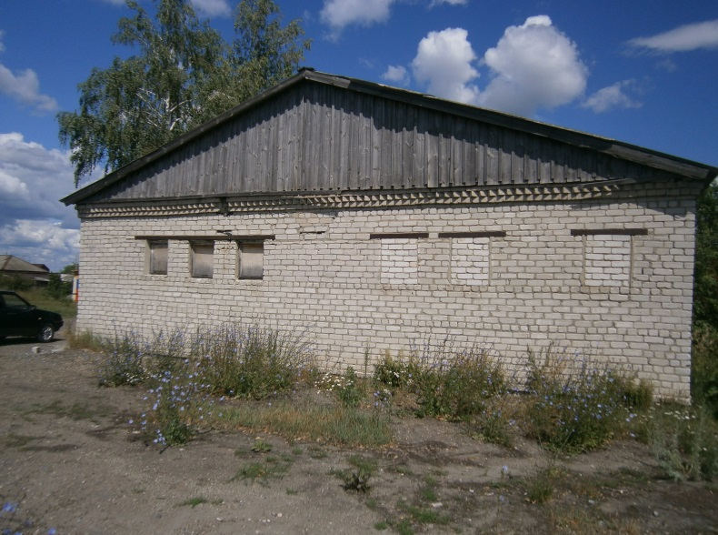
Здание бывшей столовой Ст.Выры . свободного назначения- торговля, услуги
- Адрес объекта:
Ст.Выры, ул.Школьная, д.10
Площадь здания -237,5 кв.м
удаленность от жилых домов- 500 м
удаленность от населенного пункта:
р.п. Майна-25 км., г.Ульяновск- 40 км.
ближайшая ж/д станция- 0,8 км
до трассы федерального значения Ульяновск –Саранск 19 км
энергоснабжение: 380квА
водоснабжение- на площадке
газоснабжение- есть возможность подключения , газопровод среднего давления.
(муниципальная собственность, продажа,аренда)

Slide 15
Строительство животноводческой фермы по производству козьего молока
Майнский район с.Копышовка
Незавершенное строительство, индивидуальная собственность
удаленность от города 40 км., общая площадь 14 000 кв.м.
- сумма инвестиций для начала производства- 31,5 млн.руб. - поголовье в начальной стадии реализации-1000 голов, с дальнейшим увеличением.
планируемая ежемесячная прибыль – 2765 тыс.руб.
планируемые ежемесячные расходы- 835 тыс.руб.
планируемая прибыль в год- 33 000 тыс.руб.

Slide 16
Земли сельскохозяйственного назначения Майнское городское поселение
Земельный участок д. Карцевка, 18,4 га
электроснабжение-30 м, водоснабжение-0,5 км, газоснабжение-2 км.
2. Земельный участок пос.Сельхозтехника, бывшее подсобное хозяйство, 215 га.
электроснабжение-30м, водоснабжение-100 м, газоснабжение-1,3 км
3. Земельный участок д.Карцевка, 32,4 га
электроснабжение-30 м, водоснабжение-100 м, газоснабжение-1,3 км
4. Земельный участок р.п.Майна, ул.Красноармейская
- электроснабжение-300 м, водоснабжение-50 м, газоснабжение-500 м

Slide 17
Придо Придорожный сервис Федеральная трасса Ульяновск-Саранск с.Тагай (здание бывшего ПМК)
Площадь – 56901 кв. м, в т.ч. площадь зданий и сооружений– 2105,8 кв. м.
Месторасположение площадки: Ульяновская область, Майнский район, с. Тагай, ул. Крупской, д. 5.
Расстояние до федеральной трассы Ульяновск-Саранск – 200 м.
На территории инвестиционной площадки находится подстанция КТП 250кВа, две артезианские скважины (одна на территории площадки – 10 т.куб.м./год, вторая скважина – за пределами площадки -6,2 тыс.куб.м/год ),газопровод среднего давления – 0,3 атмосфер.
Категория земель- земли
поселений

Slide 18
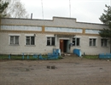
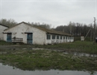
Инвестиционная площадка для разведения рыбы в промышленных масштабах (бывший Рыбхоз «Пионер»)
- Адрес объекта: п.Рыбхоз Пионер
Площадь площадки -40 га,
Административное здание-168,5 кв.м
- 14 прудов каскадного типа, 472856 кв.м.
удаленность от населенного пункта:
р.п. Майна-55км., г.Ульяновск- 130 км.
ближайшая ж/д станция- 55 км
до трассы федерального значения Ульяновск –Саранск 70 км
энергоснабжение: высоковольтная линия ТП 110/10-6,3 МВТ,
водоснабжение- на площадке
газоснабжение- нет
- Площадка в частной собственности, имеется ТЭО.
- (частная собственность)

Slide 19
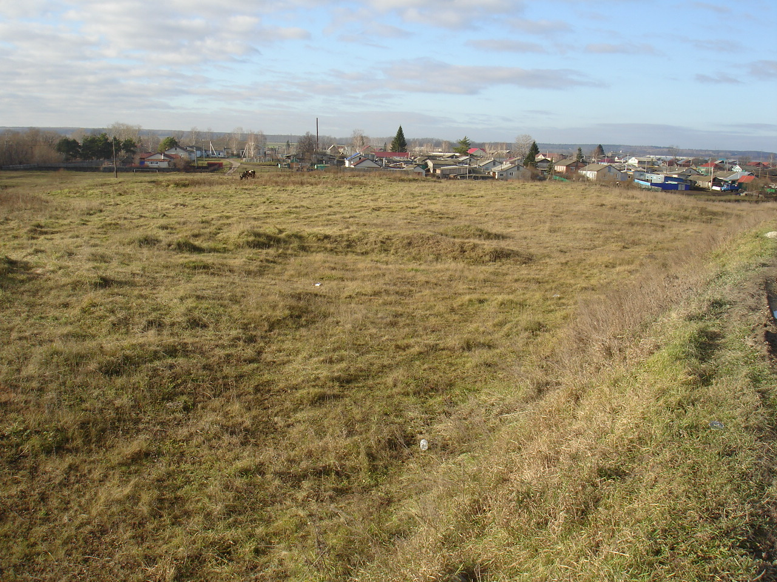
Придорожный сервис Федеральная трасса Ульяновск-Саранск с.Подлесное
Площадь – 44874 кв. м.
Месторасположение площадки: Ульяновская область, Майнский район, с. Подлесное
Расстояние до федеральной трассы Ульяновск-Саранск – 50 м.
Расстояние до жилых домов-
500 м
Электроснабжение – точка подключения- 50 м
Водоснабжение- точка
Подключения- 800 м
(муниципальная собственность категория земель - земли
поселений)

Slide 20
Строительство сельскохозяйственного производства, переработки , теплиц.
Выровское сельское поселение.
Наличие ж/д станции, трасса Ульяновск-Саранск – 20 км.
1.ст.Выры, территория бывшей свеклобазы, 6 га,
-электроснабжение, газоснабжение,водоснабжение- 0,5 км
2.пос.Безлесный, территория бывшего СПК, 32,8 га
-электроснабжение,водоснабжение- 0,5 км;
газоснабжение- 1,5 км.;
3. Земельный участок ст. Выры 10 га
Меловой карьер для разбаботки.
- Электроснабжение (расстояние до границы участка) 3 км.

Slide 21
Разработка месторождений
полезных ископаемых .
Карьер для разработки месторождения и строительство завода по переработке мелового сырья
Месторасположение площадки- Майнский р-н, с. Вязовка
- Расстояние до жилых домов 1,8 км
- Расстояние до областной трассы Ульяновск –Саранск-Москва – 37 км.
- Расстояние до ж/д станции – 12 км
- Электроснабжение- расстояние от границы участка 1,8 км
линия ЛЭП-10кв мощность 600 (КВт)
- Газоснабжение. На расстоянии 350 метров газопровод высокого давления(12 кг/см.кв.). Доступная мощность 300000куб.м. в год.
- Водоснабжение – источник подключения с.Вязовка, 1,8 км
100 мм в диаметре, 3 кг/кв. см. Доступная/ максимальная мощность 20/30 л/с.
- Запасы 12400 тыс.м. куб., мощность полезной толщины 2-48м.,
Мощность вскрытых пород от 0,4 до 5,7 м., естественная влажность мела 18-22%, коэфф. Размола 1,72-4,76.
Мел пригоден для известняковой муки для кислых почв, мин.
подкормок с/х животных и птиц, а также для комбикормов
Справочно:
В Майнском районе имеется потребность в известковании кислых почв. На указанном участке ранее осуществлялась разработка

Slide 22
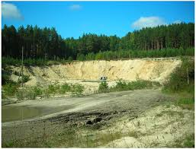
Бизнес идеи и предложения к инвестированию
Карьер для разработки месторождения и строительство кирпичного завода
- Месторасположение площадки- Майнский р-н, с. Поповка
- Расстояние до жилых домов 1,25 км
- Расстояние до областной трассы Ульяновск –Саранск-Москва – 45 км.
- Расстояние до ж/д станции – 12 км
- Электроснабжение- расстояние от границы участка 1,8 км
линия ЛЭП-10кв мощность 600 (КВт)
- Газоснабжение. На расстоянии 350 метров газопровод высокого давления(12 кг/см.кв.). Доступная мощность 300000куб.м. в год.
- Водоснабжение – источник подключения с.Вязовка, 1,8 км
100 мм в диаметре, 3 кг/кв. см. Доступная/ максимальная мощность 20/30 л/с.

Slide 23
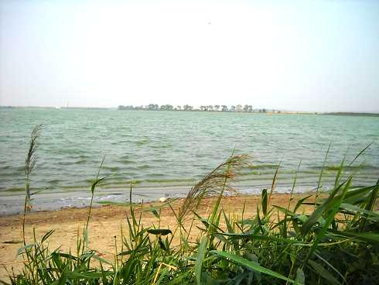
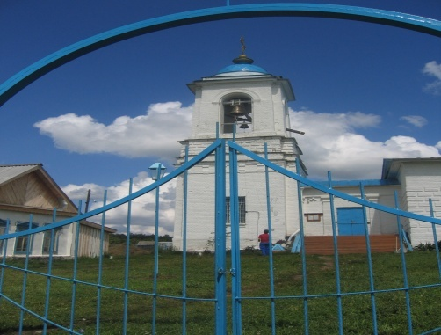
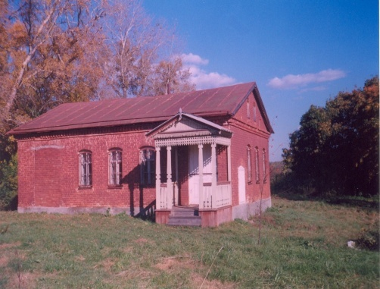
Развитие сельского туризма
На территории МО «Майнский район» в верховьях реки Гущи, южнее рабочего поселка Игнатовка расположено самое крупное озеро Ульяновской области Белолебяжье. Его длина – 2,3 км, наибольшая ширина 1,3 км, средняя глубина – 2,5 м, наибольшая – 5 м. Площадь зеркала воды – 217,4 га.
К северо-востоку от села Ляховка располагается заповедник «Ляховские меловые горы» с уникальной сохранившейся флорой. Особенно интересно то, что здесь достаточно много не менее 11 редких и важных в научном отношении видов растений. На территории заповедника находится старейший в области приход Знаменской церкви, построенный в 1705 году.
Село Аксаково (Троицкое) расположено в 12 км от р.п. Майна. Было основано около 1677 г. предком писателя Сергея Тимофеевича Аксакова (1791-1859)
Бывшая усадьба семьи Аксаковых на территории села Аксаково.

Slide 24
Приглашаем к сотрудничеству!
Наши контакты:
433130 Ульяновская область, Майнский район,
р.п. Майна, ул.Советская дом 3
Е-mail: maina-admin.ru
Глава администрации МО «Майнский район»
Шуенков Олег Валентинович
Тел.8-84-244-2-19-05
Управление экономического развития МО «Майнский
район», начальник Косенчикова Юлия Алексеевна,
Е-mail : 32econom32@mail.ru
Тел.8-84-244-2-18-57, 8-927-802-02-80
Директор АНО «Центр развития предпринимательства»
Варламова Наталья Валентиновна,
Е-mail : mainacrp@mail.ru
Тел. 8-84-244-2-23-84 , 8-927-810-06-49

